Slide 1
Các Hệ Thống Hỏi-Đáp [CS323.H11]
ĐẠI HỌC QUỐC GIA THÀNH PHỐ HỒ CHÍ MINH TRƯỜNG ĐẠI HỌC CÔNG NGHỆ THÔNG TIN
GV Lý Thuyết: Nguyễn Trọng Chỉnh

Slide 2
Natural Language Interface to a DataBase
Thành viên nhóm :
Lê Thành Đạt 13520199
Huỳnh Văn Tâm 13520735

Slide 3
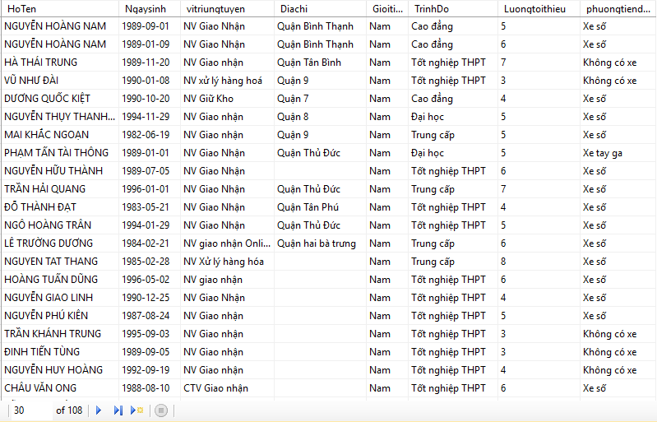
Bộ dữ liệu sử dụng

Slide 4
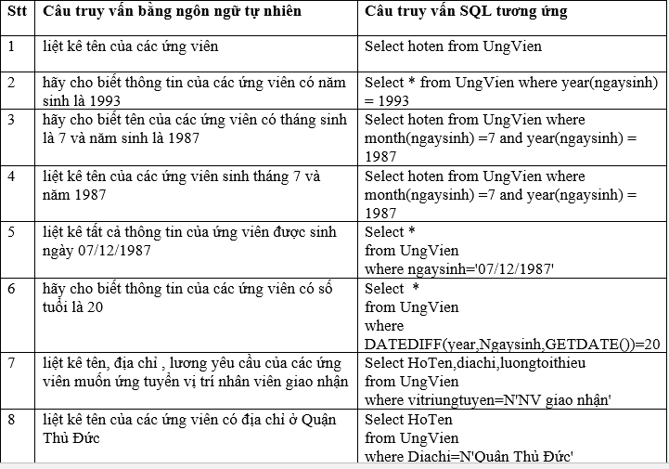
Tập câu hỏi được sử dụng để truy vấn

Slide 5
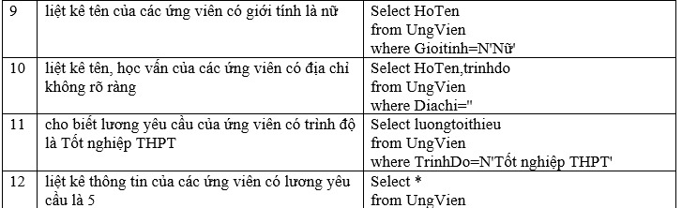
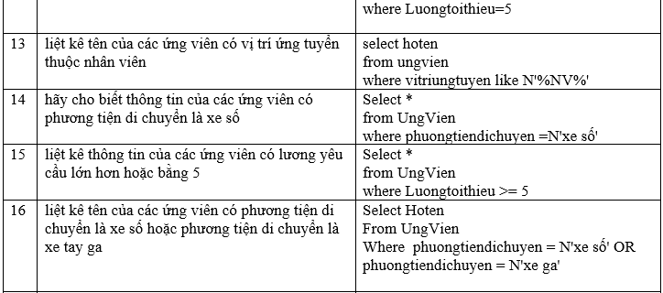
Tập câu hỏi được sử dụng để truy vấn

Slide 6
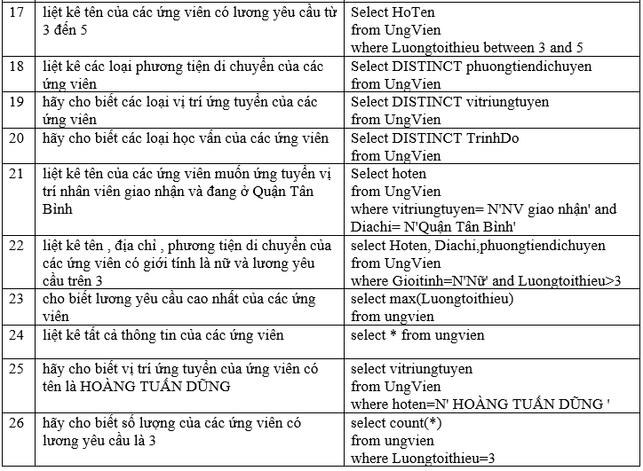
Tập câu hỏi được sử dụng để truy vấn

Slide 7
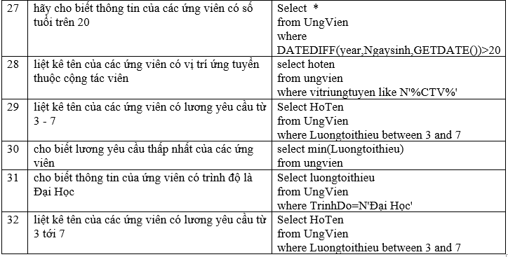
Tập câu hỏi được sử dụng để truy vấn

Slide 8
Tập câu hỏi được sử dụng để truy vấn

Slide 9
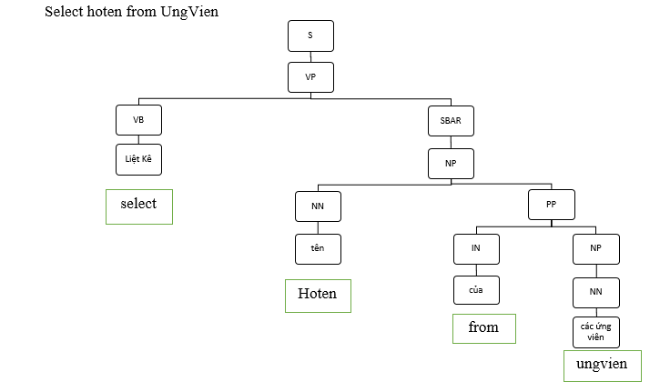
Xây dựng cây cú pháp cho câu truy vấn

Slide 10
Tập luật được xây dựng
s(SEM) -->vp(SEM).
vp(SEM)--> vb(VB),sbar(SBAR), {append(VB,SBAR,SEM)}.
sbar(SEM)-->np(SEM).
np(SEM)-->nn(NN),pp(PP),{append(NN,PP,SEM)}.
pp(SEM)-->in(IN),np(NP),{append(IN,NP,SEM)}.
np(SEM)-->nn(SEM).
vb("Select ")-->[liệt,kê].
nn("Hoten ")-->[tên].
in("From ")-->[của].
nn("UngVien ")--> [các,ứng,viên].

Slide 11
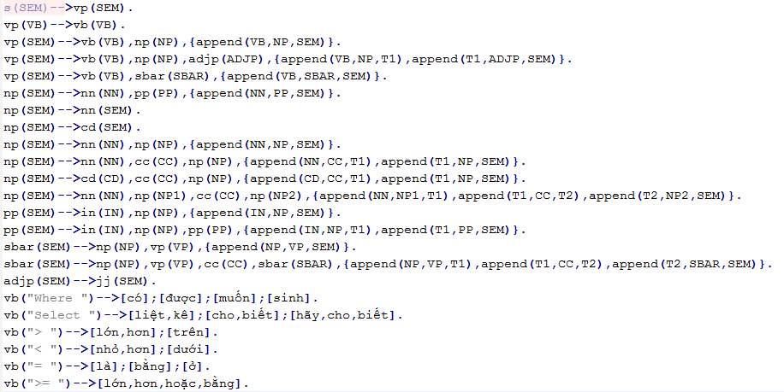
Tập luật tổng hợp từ 32 câu

Slide 12
Tập luật tổng hợp từ 32 câu

Slide 13
Demo

Slide 14
Các hạn chế
Ngày/tháng/năm hoặc tên riêng thì không thể định nghĩa toàn bộ trong tập luật của Prolog được
Lỗi trích xuất ra câu truy vấn Sql Liệt kê tên các ứng viên --> select hoten Ungvien or
Liệt kê tên của các ứng viên có giới tính nữ → select hoten from Ungvien where gioitinh N‘nữ’

Slide 15


